Slide 1


MOOC 平台的探究与思考
王临登 章玉霞
曹维娜 秦雁坤 欧阳慧英

Slide 2

1. Enviroment
2. Knowledge\Skill\Attitude
T
3. Behavior
目 录
4. Interaction
CONTENT
5. experience
6. interact object
7. others

Slide 3

01
enviroment
where to learn
中国大学MOOC学习平台：
支持在线学习和教学过程的环境

Slide 4
01
enviroment
where to learn
环境组建工具
交流工具
学生参与工具
课程发布工具
效能工具
安全/性能
硬件/软件
课程管理工具

Slide 5
01
enviroment
where to learn
平台环境优势：
1.支持学习者根据自身学习特点和风格进行自适应学习；
2.支持教师个性化、多模式的课程建设；
3.开放共享,通过社会软件构建学习社区,实现广泛的社会交互；

Slide 6
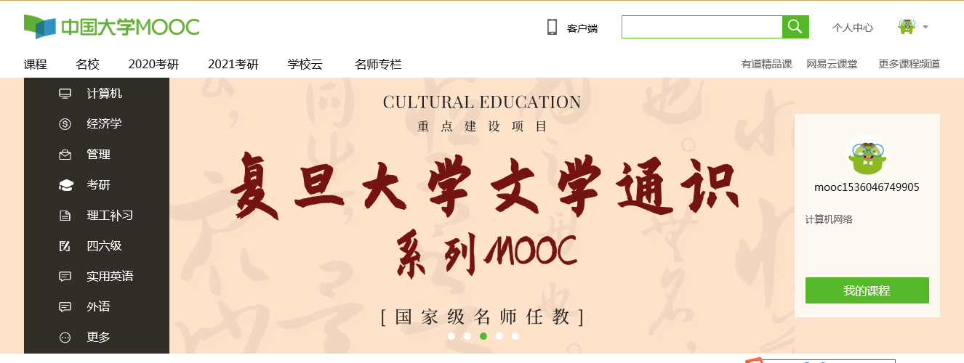
02
Knowledge\Skill\Attitude
what to learn
请替换文字内容，添加相关标题，修改文字内容，也可以直接复制你的内容到此。请替换文字内容，添加相关标题，修改文字内容，也可以直接复制你的内容到此。请替换文字内容，添加相关标题，修改文字内容，也可以直接复制你的内容到此。请替换文字内容，添加相关标题，修改文字内容，也可以直接复制你的内容到此。请替换文字内容，添加相关标题，修改文字内容，也可以直接复制你的内容到此。请替换文字内容，添加相关标题，修改文字内容，也可以直接复制你的内容到此。

Slide 7
03
Behavior
effect of learning
教师的教学行为
学习者的学习行为
学习者的交互行为
学习者的测评行为

Slide 8

04
Interaction
how to learn
浏览
结课
寻找
个人
test
考核
定位
学习

Slide 9
04
Interaction
how to learn
熟悉界面、操作、等平台使用功能。
精彩、高分推荐课程
浏览
具体明确的目标，搜索课程名。
没有具体目标，分类查找。
寻找

Slide 10
04
Interaction
how to learn
选择课程
定位
学习课程内容
参加讨论
学习
完成并提交作业

Slide 11
04
Interaction
how to learn
平时成绩+期末成绩
考核
如果通过考核，可以申请电子结业证书
结课

Slide 12
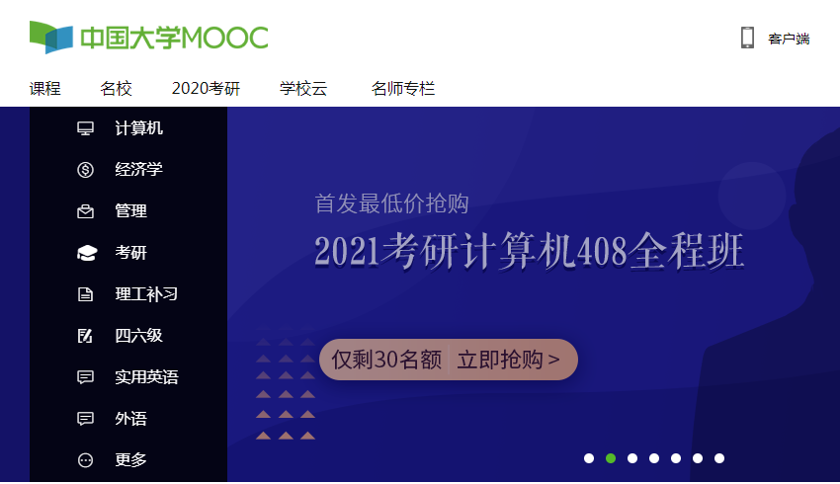

05
Experience
process felling
“中国大学MOOC”是由网易与高等教育出版社携手推出的在线教育平台，它承接教育部国家精品在线开放课程任 务，是 在 线“金 课”的 重 要 窗 口。目 前 合 作 院 校 有313所，已 上 线 课 程2800门，大约373万人参与了讨论区的讨论活动。
可通过电脑、手机、平板等多种终端进行学习体验！

Slide 13
05
Experience
process felling
平台体验
课程显示信息
学习内容和活动
学习资源
平台首页设计
注册方式与收费情况
成绩评定
交互体验

Slide 14


05
Experience
process felling
平台首页设计
良好的界面设计能够帮助学习者便捷地在平台上开展学习！
首页结构
导航栏
搜索引擎
上下分界课程间分界的复合方式
平铺在页面左侧固定位置；
按课程类别
可按课程、学校、教师、应试进行搜索

Slide 15
05
Experience
process felling
课程显示信息
课程简介
常见问题
全面的课程信息让学习者能够更加清晰地了解课程，
根据自身的需求选择适合自己的课程！
开课时间
证书要求
学习时长
参考资料
授课教师
报名人数
课程章节
先修知识
教学目标
教学大纲
考核标准

Slide 16
05
Experience
process felling
交互体验
提供更加丰富的交互渠道，
学习者能够积极地参与到课程学习中去！
综合讨论区
课堂上的交互
发表任何想与大家分享的经验及想法！关于本课程、学习、工作、生活等一般性话题
老师答疑区
课堂交流区
发表关于作业、测试、课件内容希望能够得到老师回答的疑问
这里呈现的是在课件中作为教学内容的讨论

Slide 17


06
Interact object
from whom to learn
教师
学习者
他人

Slide 18

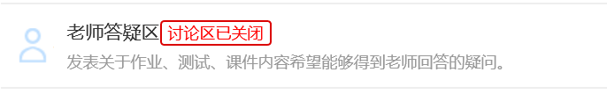
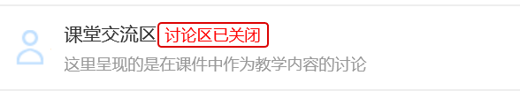

06
Interact object
教师
from whom to learn
教师主要以视频的形式进行讲授，并通过交流讨论区来了解学习者的学习状况，并对有疑问的地方进行补充，解答。

Slide 19
06
Interact object
from whom to learn
学习者
学习者同时可以通过课堂交流与综合讨论区进项沟通交流，达到对知识的深入理解。

Slide 20
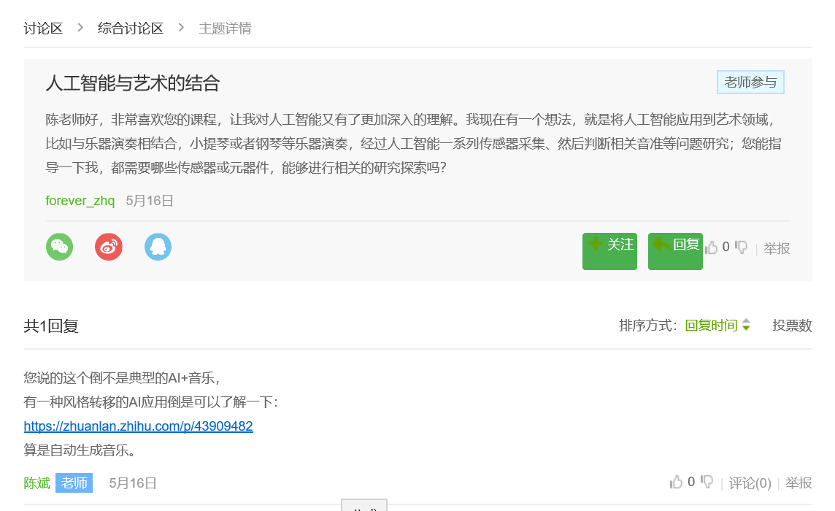

06
Interact object
他人
from whom to learn

Slide 21
07
others
优点
门槛低，易于使用
自定步调，碎片化学习
资源丰富、个性化学习
10%
20%
30%
40%
50%
60%
70%
80%
90%

Slide 22


07
others
缺点
课程众多，质量难以保证
学习承认度低
课程完成率低，学习效果差
学习真实性难以保证
54%
68%
72%
90%
不同的学校，不同的教师，不同的制作者所创造出的“慕课”课程的质量也不尽相同。
高校所颁发给MOOC学习者的证书并没有得到就业市场的认可，而仅仅被视作学习者完成MOOC学习的一种标志。
在对MOOC学习效果评价的统计中显示，91%的学生认为MOOC学习效果较差，5%的学生认为MOOC学习效果一般。
在进行最终的测评时
学生只需要填写诚信承诺书甚至不需要填写即可参加考试，这种考试方式的真实性无法保证。

Slide 23
07
others
完善平台建设
考核
建立完善的考核机制，保证学习真实性。
提高课程趣味性
课程
增强慕课的趣味性，保证学生持续学习。
学分
健全学分管理制度
完善学分制度，解决MOOC的学分认证问题。
团队专业化
团队
建立一支拥有教师、专家、学生以及平台开发人员的的MOOC建设团队。

Slide 24
标题文字添加
标题文字添加
谢谢观看！
The user can demonstrate on a projector or computer, or print the presntation and make it into a film to be used
The user can demonstrate on a projector or computer, or print the presentation and make it into a film to be used
The user can demonstrate on a projector or computer, or print the presentation and make it into a film to be used

